Slide 1
11
222222h

Slide 2
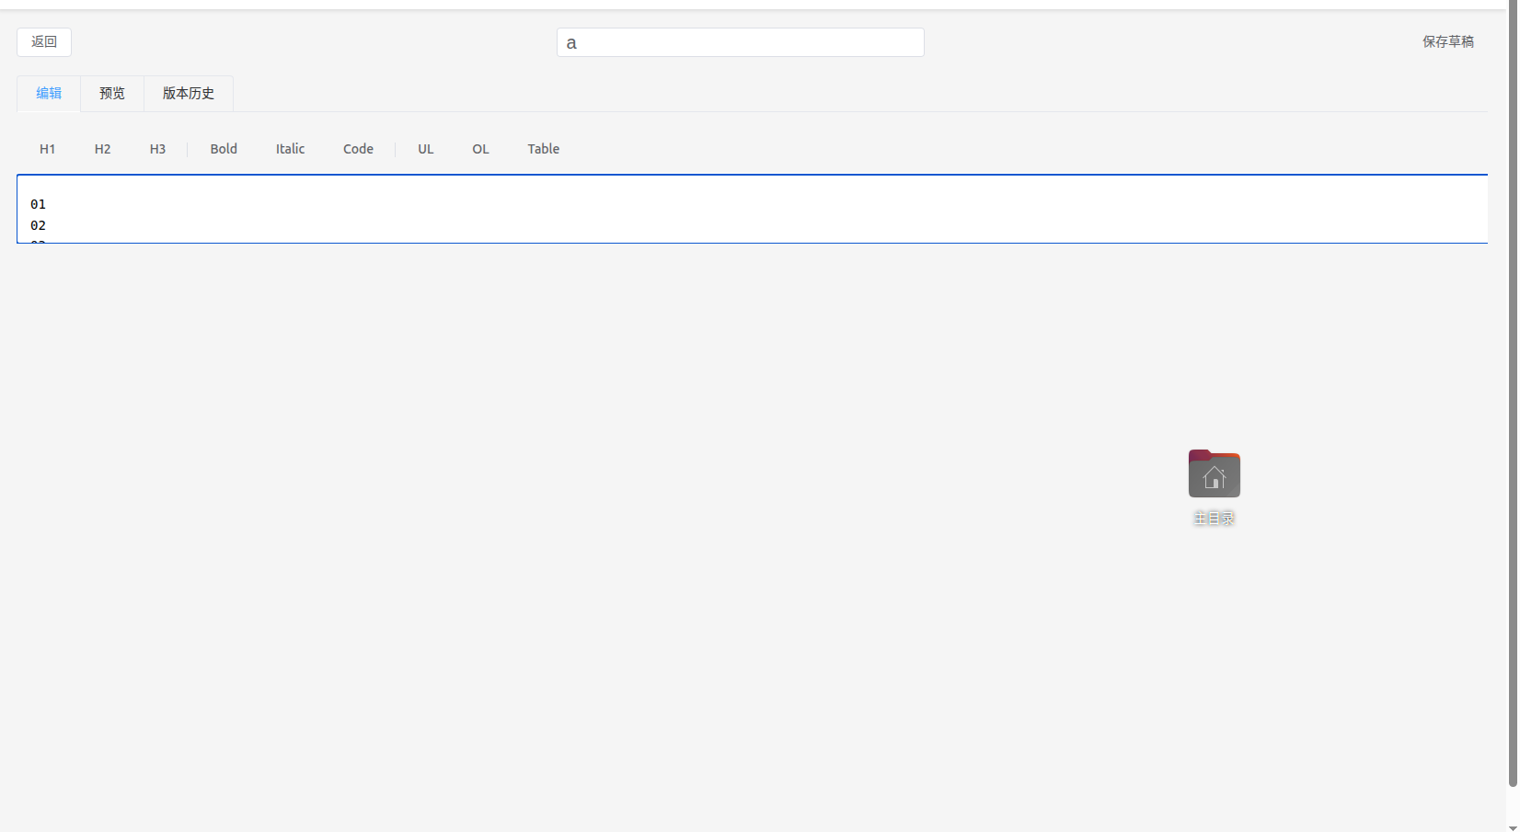
11
222222

